Slide 1
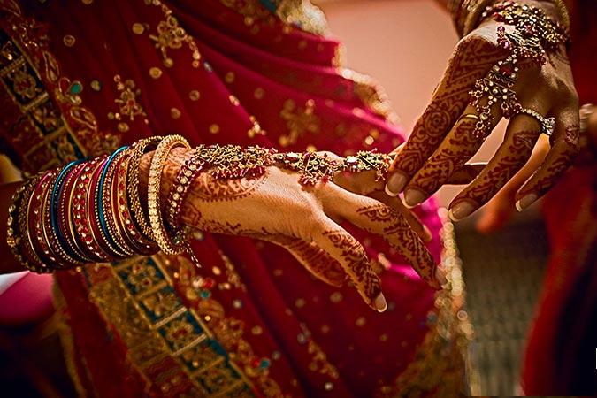
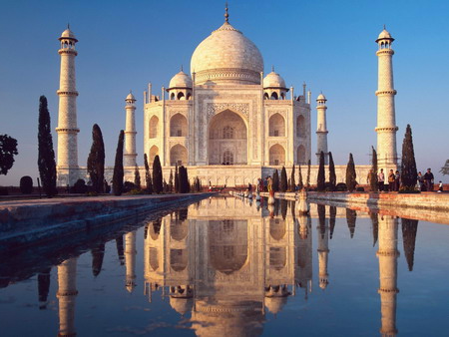
Індія
Презентацію підготувала
учениця 10 класу
гімназії ім.Васильченка
Деркач Катерина

Slide 2
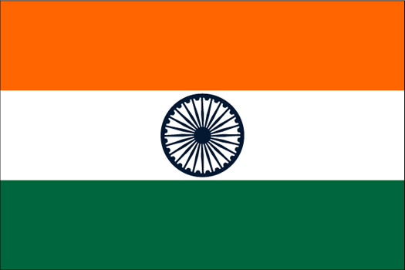
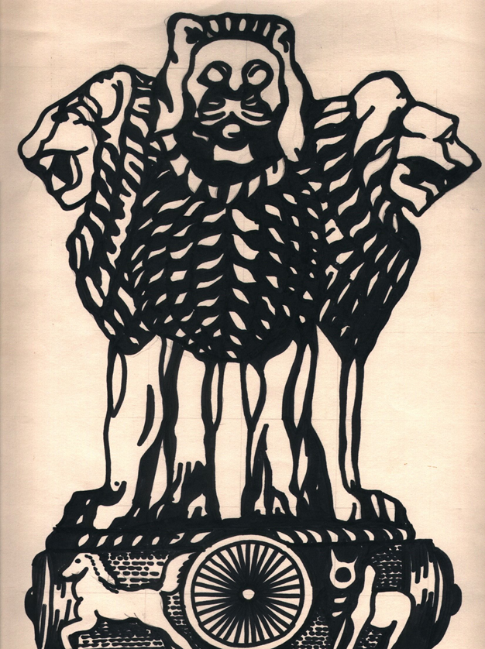
Державні символи Індії
Герб
Прапор

Slide 3
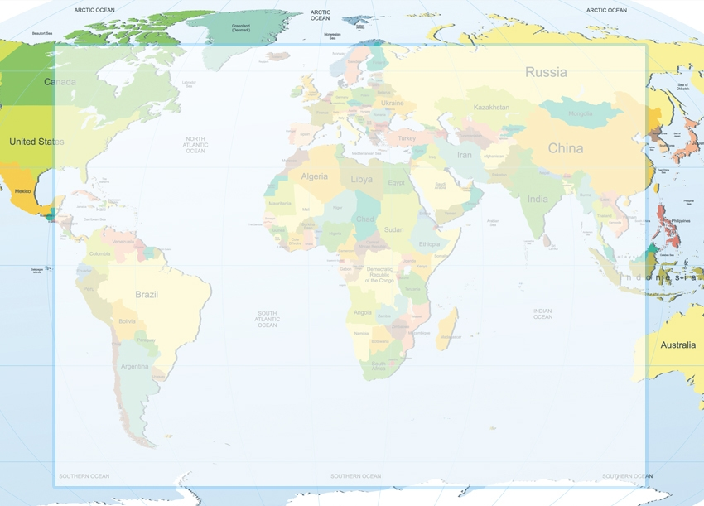
Респу́бліка І́ндія — країна в Південній Азії. На північному заході межує з Пакистаном; на півночі — з КНР, Непалом і Бутаном; на сході — з М'янмою і Бангладеш. На півдні вузька Полкська протока і Манарська затока відділяють її від Шрі-Ланки. Протокою Грейт-Ченнел між островами Великий Нікобар і Суматра проходить морський кордон між Індією та Індонезією.
Територія — 3 166 829 км² (є 7-ю країною у світі за географічною площею)
Кількість населення — 1 млрд. 132 млн осіб
Столиця — Нью-Делі.
Грошова одиниця — індійська рупія
Офіційна мова — гінді та англійська
Державний устрій Федеративна республіка
Президент – Пратібха Патіл
Прем'єр-міністр – Манмохан Сінґх

Slide 4
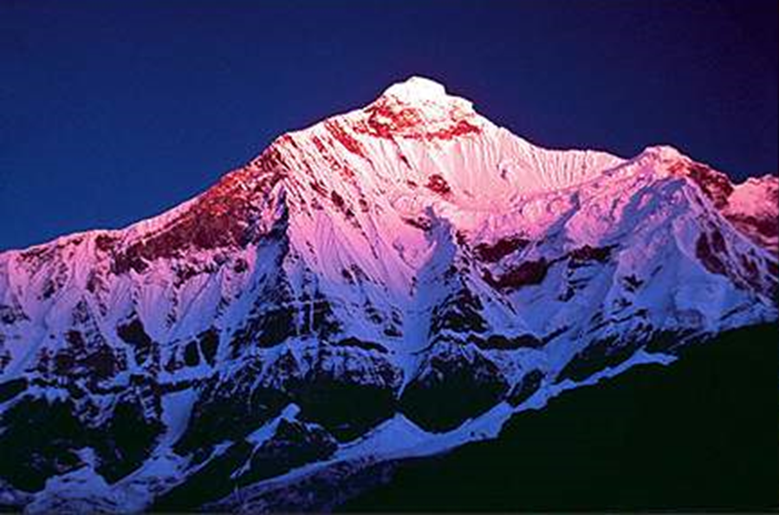
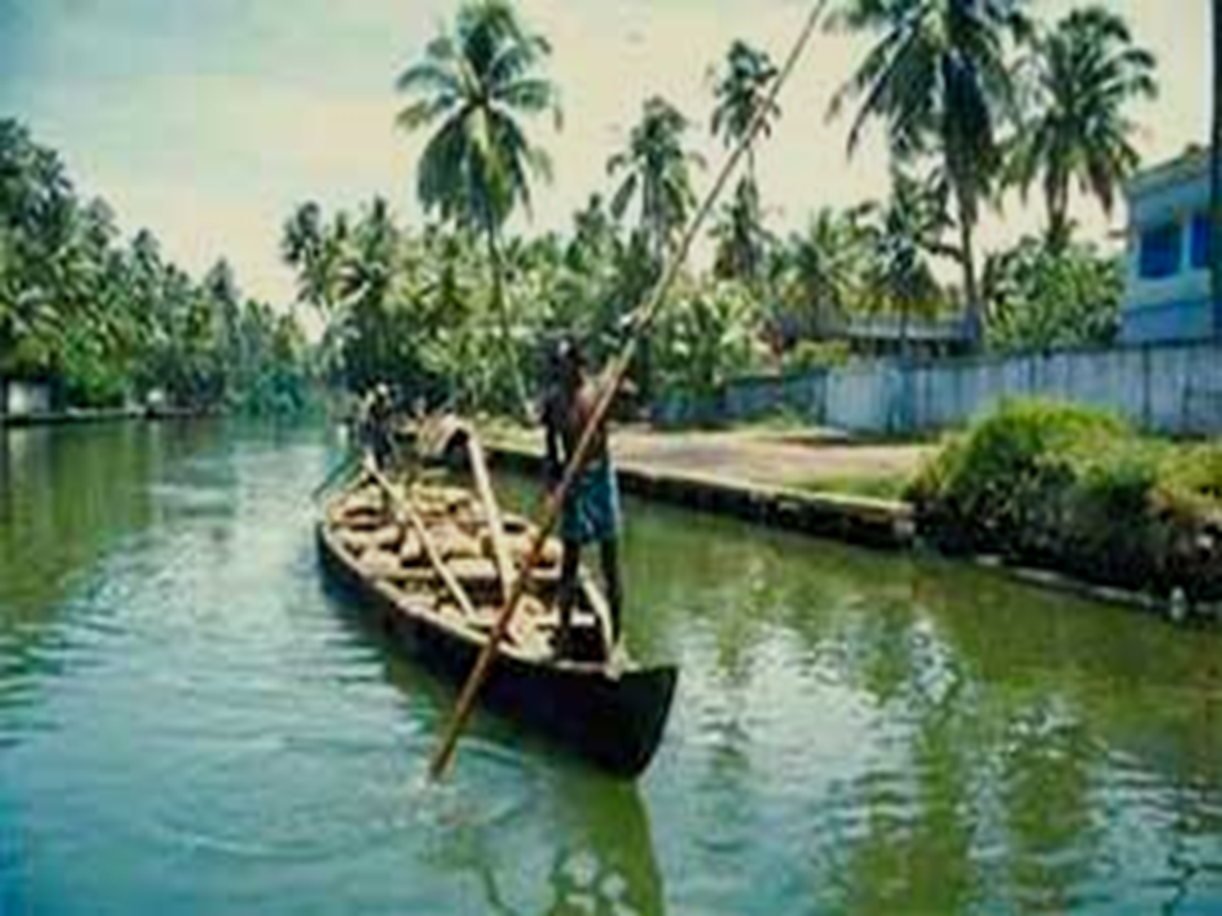
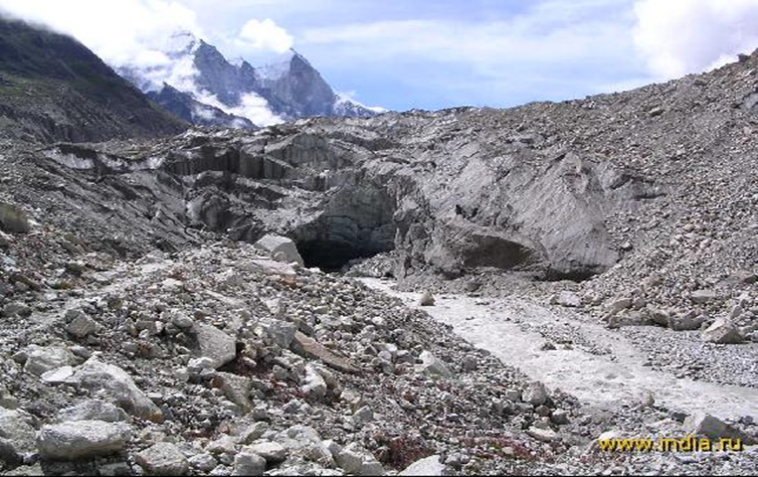
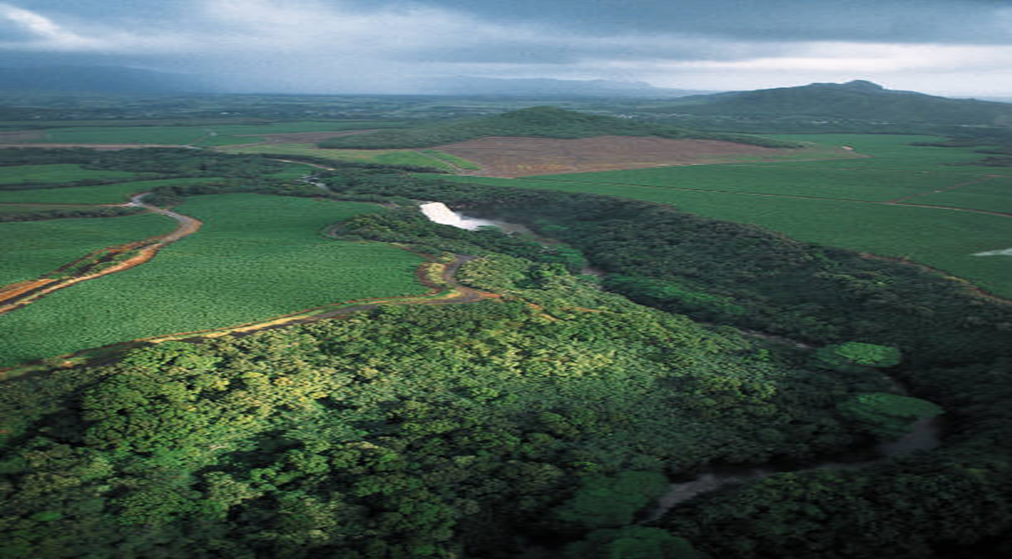
Природні умови та ресурси
Тут розташовані найвищі гори світу Гімалаї, та Індо-Гангська низовина (20%), та плоскогір’я Декан.
Мінеральні ресурси: паливні – кам’яне вугілля (штати Біхар, Зх. Бенгалія), нафта та газ (пн-сх, пн-зх, на шельфі); рудні – залізна руда (Сх., Цн., Пд.), марганцева руда (Цн., Сх.), хромові руди (Сх., Пд.), Алюмінієві руди (Сх., Зх.), мідні та поліметалеві руди (Пн-зх, Сх.); нерудні – слюда (Сх., Зх.), графіт (Сх.), кам’яна сіль (Пн-зх), алмази (Пн).
Найвища точка — гора Чогорі на півночі (на кордоні з Китаєм) — 8611 м.

Slide 5
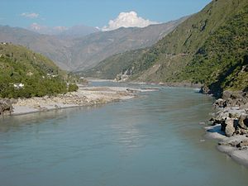
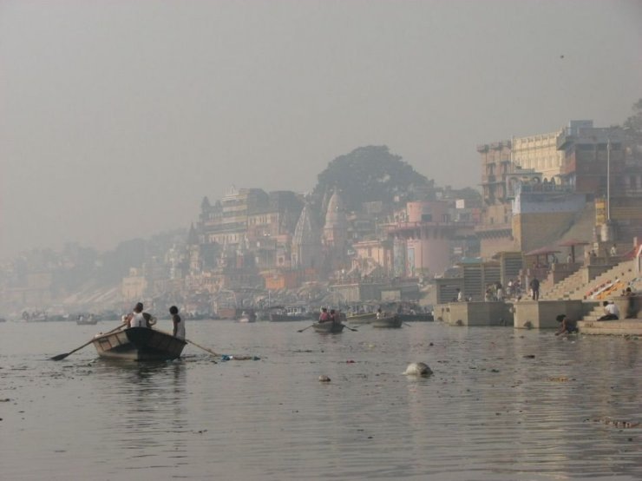
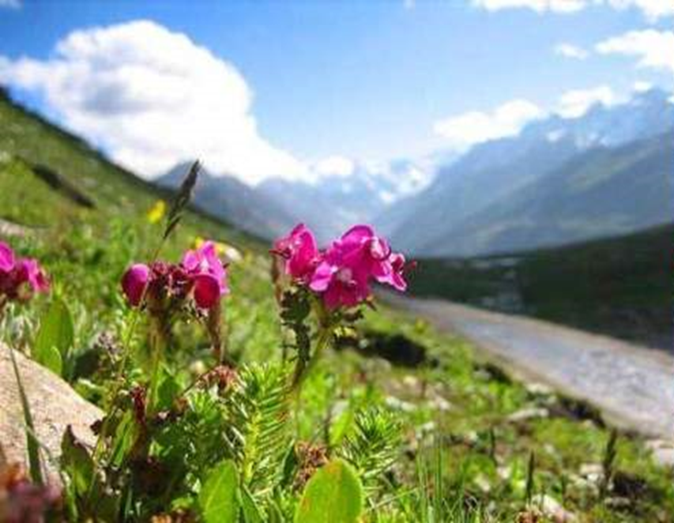
Грунти: чорні тропічні (плоскогір’я Декан), червоноземи, фералліти (Зх., Гімалаї).
Ліси займають 20% площі, катастрофічне скорочення площі лісів.
Річки – Інд, Ганг, Брахмапутра (судноплавні); на річках Декану та Гімалаїв виробляють електроенергію.

Slide 6
Індія розташована в субекваторіальному кліматичному поясі.
Яскраво виражений мусонний тип клімату.
Спостерігається 3 сезони:
Сухий прохолодний - +12˚ …+25˚ (1-2 місяці)
Сухий жаркий - +35˚ …+40˚ (3-5 місяці)
Вологий жаркий - +25˚ …+30˚ (6-10 місяці)
Опади – 2000 мм на рік.
2-3 врожаї на рік

Slide 7
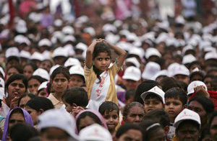
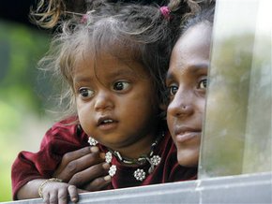
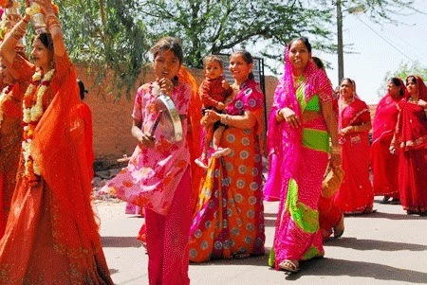
Населення
Індія багатонаціональна держава
(≈ 150 націй).
ЇЇ населяють народи, представники яких відрізняються один від одного як зовнішнім виглядом так мовою та звичаями.
Характерний ІІ тип відтворення населення.
Природний приріст ≈ 16 чоловік.
Демографічна політика спрямована на зменшення кількості населення.
≈ 20% безробітніх.
Низький рівень кваліфікації (60% неписемних).
72% - працюючих у с/г, 10% - промисловість.

Slide 8
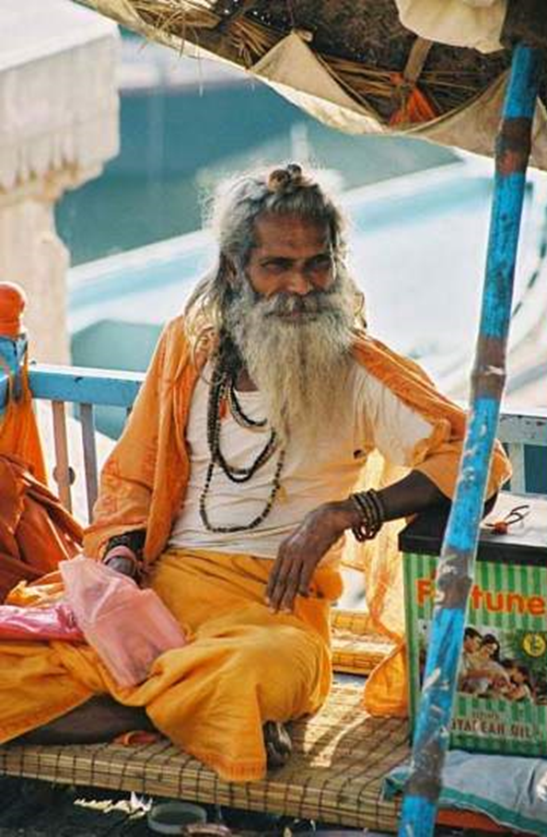
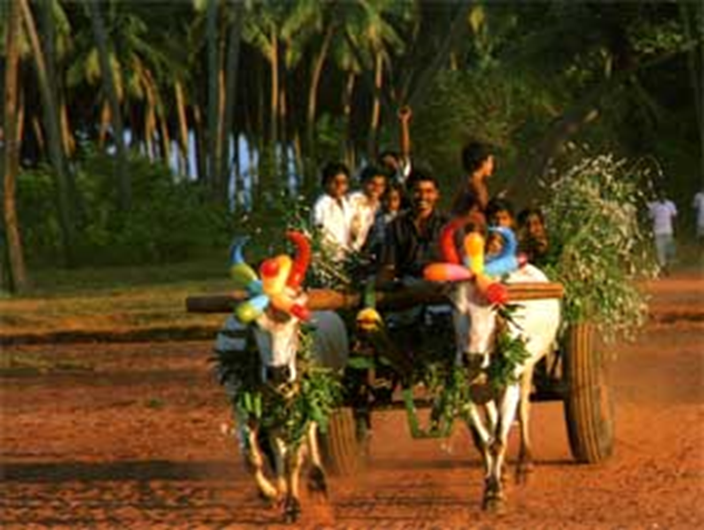
За кількістю населння Індія займає друге місце в світі після Китаю.
Вчені нараховують тут 18 офіційних мов та приблизно 1652 мовних діалектів.
Розміщення населення Індії відрізняється нерівномірністю.
Середня густота – 308 чол. на км2
Максимальна густота – Індо-Гангська низовина – 500 чол. на км2
Мінімальна – Гімалії – 2-4 чол. на км2
Найбільш густо заселеня родючі низовини, рівнини в долинах та дельтах річок та морських узбережжях.
Рівень урбанізаціх в Індії порівняно невеликий (30 – 40%).
Великі міста Індії: Делі, Калькутта, Бомбей (Мумбай), Ченай (Мадрас).
Найбільша частина населення проживає в селах (їх більше 600 тисяч) великих та багатолюдних.
Майже ¼ населення Індії має достаток нижче офіційного рівня бідності.

Slide 9
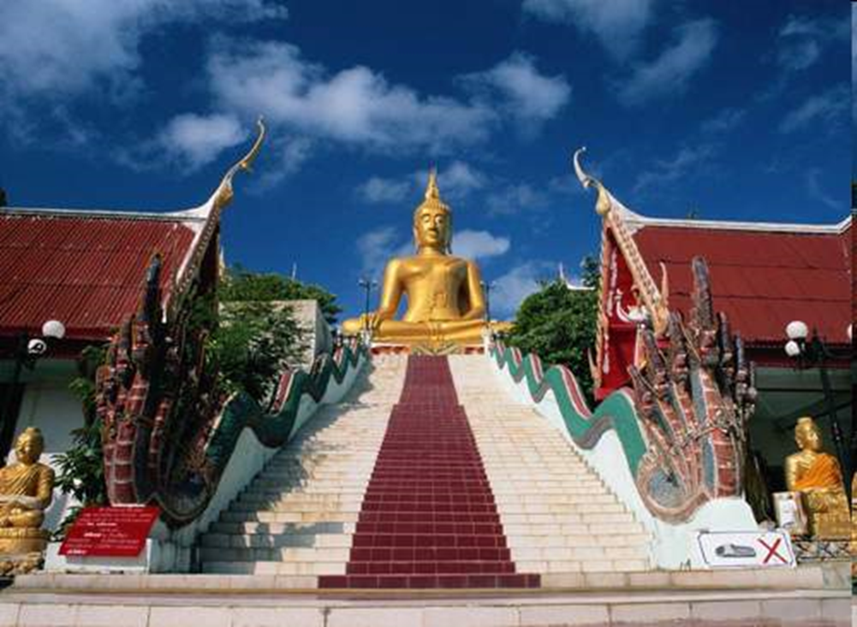
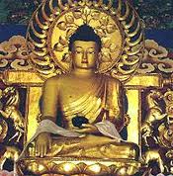
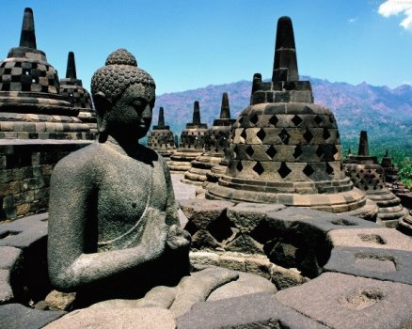
Релігія
80% населення - індуїсти, мусульмани складають саму вагому релігійну меншість - 11%,
2,2% - сікхі, буддисти всього 0,7%, більша частина яких перейшла в буддизм зовсім недавно.
Індія – світська держава, та будь-яка дискримінація за релігіозною ознакою переслідується законом.

Slide 10
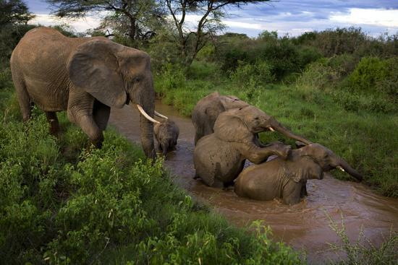
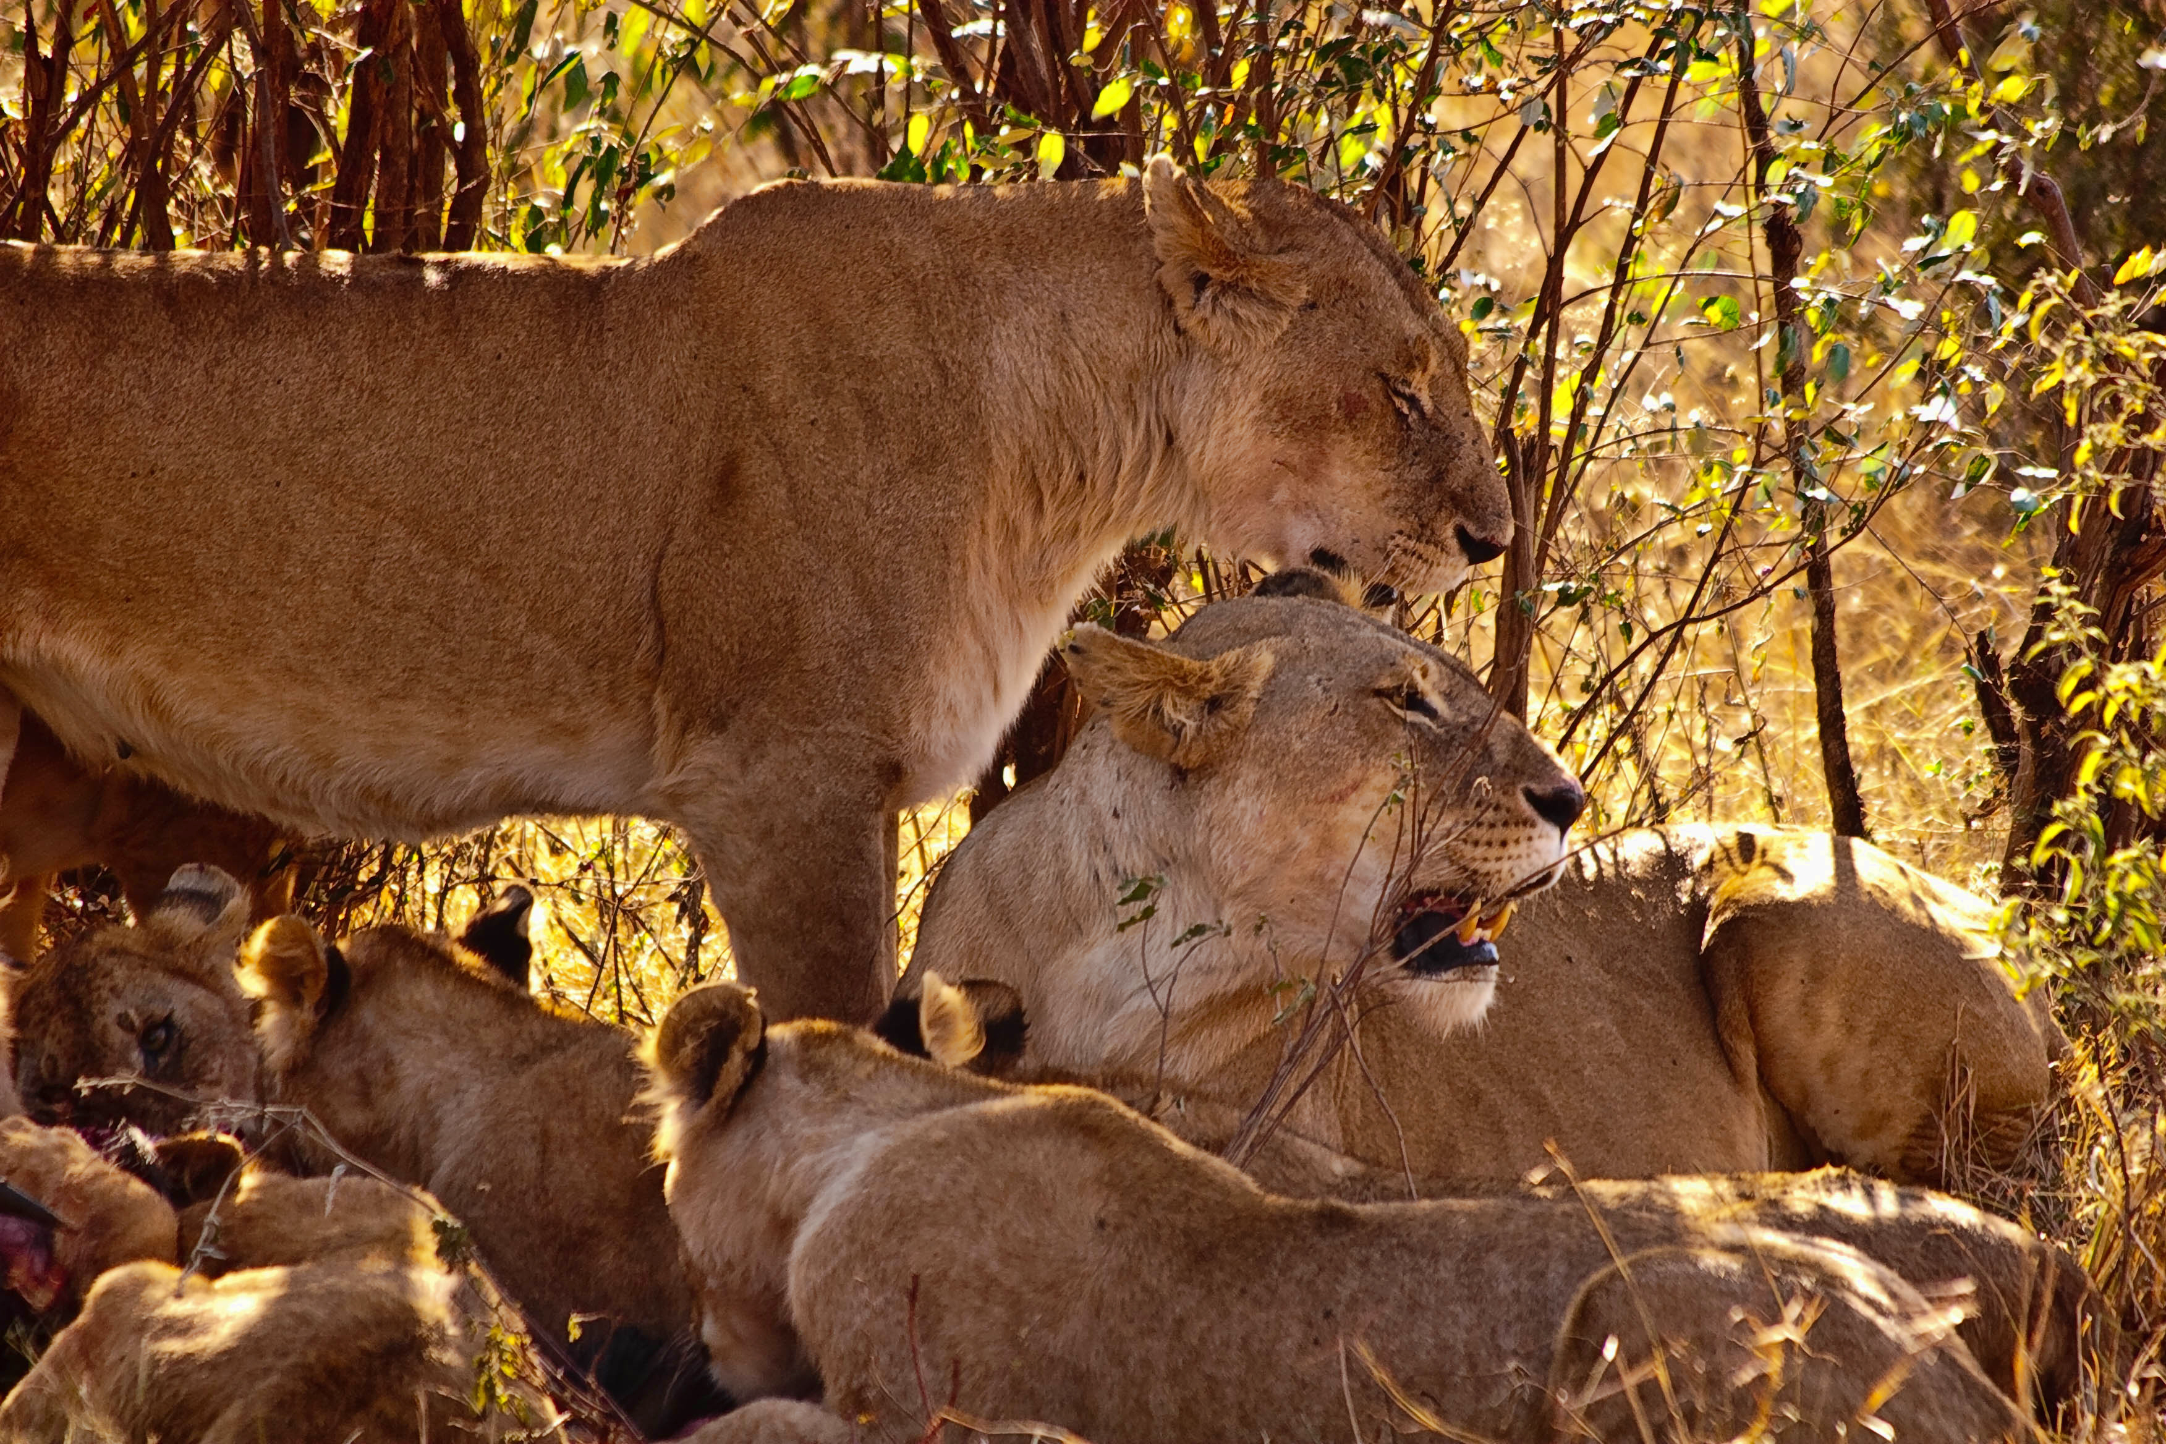
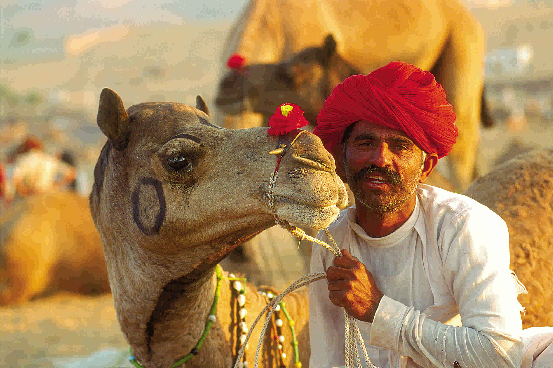
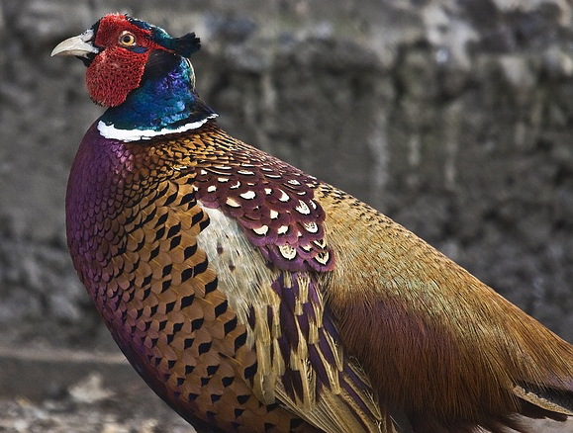
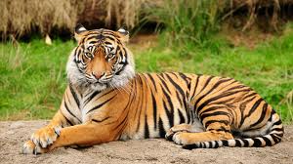
Тваринний світ
Сучасна дика фауна Індії нараховує бл. 350 видів ссавців, понад 1200 видів і підвидів птахів і понад 20 тис. видів комах. Наприклад: слони,верблюди,тигри,леопарди,буйволи,носороги,ведмеді,мавпи,антилопи,мангусти,лисиці,червоні вовки,єгипетські чаплі,папуги,дикі павичі та багато інших.
В останні десятиліття чисельність багатьох видів тварин, особливо великих,. сильно скоротилася.

Slide 11
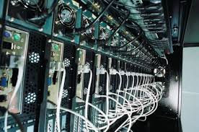
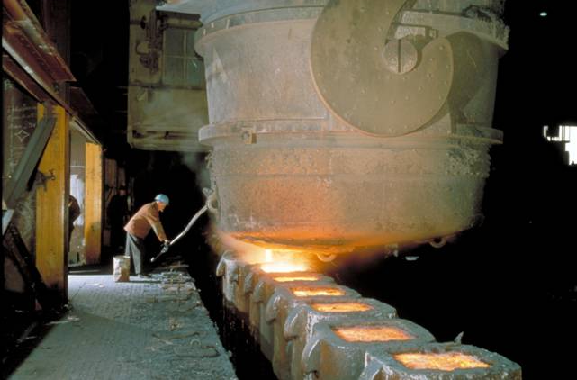
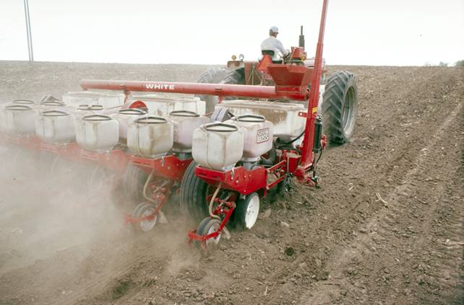
Господарство Індії
Індія аграрно-індустріальна країна;
Високі темпи індустріалізації;
Низькі прибутки населення.
В промисловості Індії переважає металомістке виробництво.
Розвинена чорна та кольорова металургії.
Індія виробляє станки, тепловози, машини; а також найновішу електронну техніку, обладнання для АЕС та космічних досліджень.

Slide 12
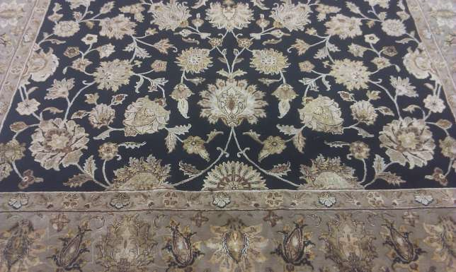
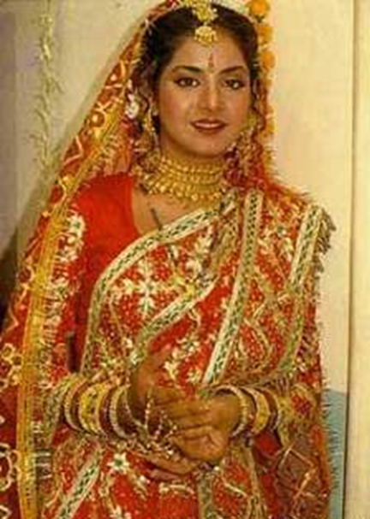
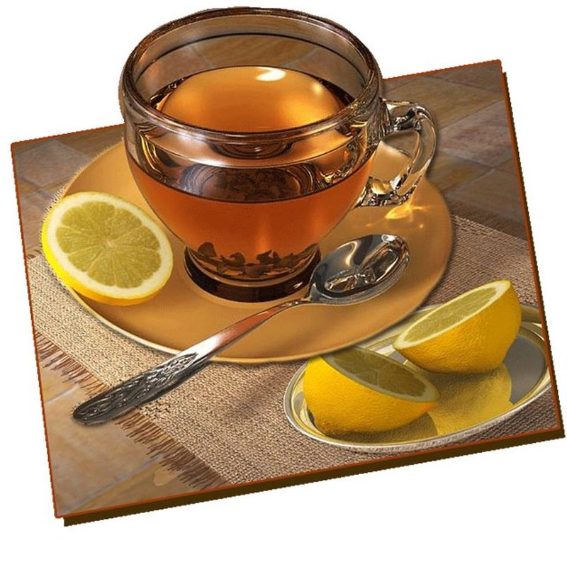
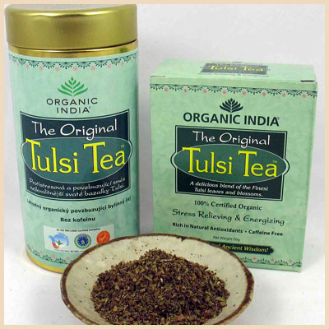
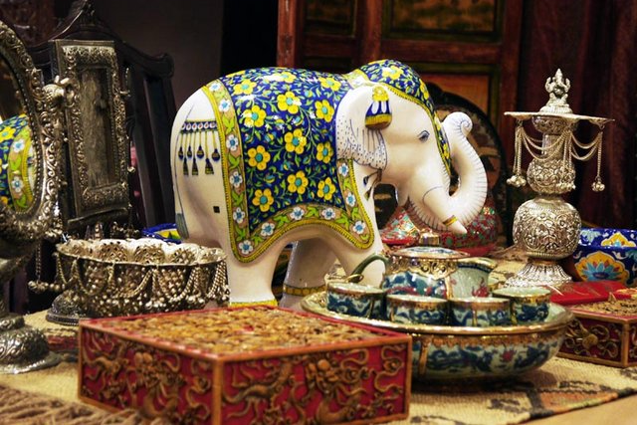
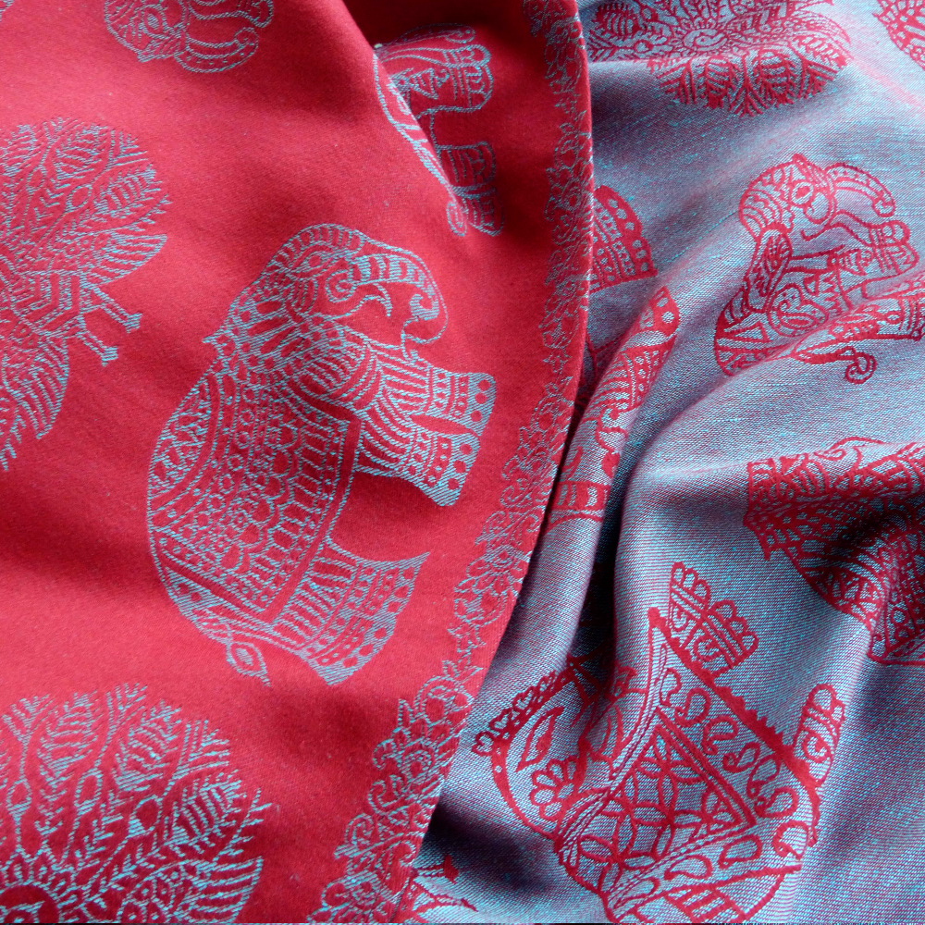
Промисловість
В хімічній промисловості виділяють виробництво мінеральних добрив (Пн-зх., Пн-сх., Сіндрі), виробництво пластмас, синтетичного каучука та волокон (Мумбай). Розвивається фармацевтика.
Індія – світовий експортер хрома. Вона займає провідне місце по запасам графіту, берила, торія, цирконія, та друге місце в світі по добуванню титана.
Легка промисловість – тардиційна галузь економіки Індії, особливо бавовняна (Делі, Мумбай, Ажмадабад) та джутова (Калькутта).
Харчова промисловість виробляє товари як для внутрішнього попиту так і на експорт. За експортом чаю Індія займає 1 місце в світі.
Кінопромисловість – Мумбай (1000 фільмів на рік, 1 місце в світі).
Ремісничо-кустарні підприємства – шалі (Кашмір), шовк, ювелірні вироби, ковдри, килими, сувеніри та ін.

Slide 13
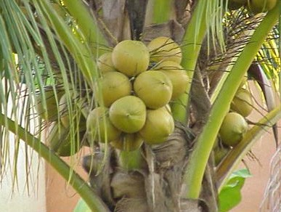
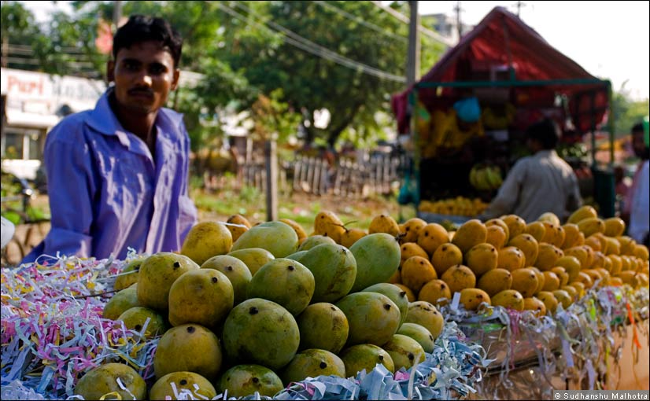
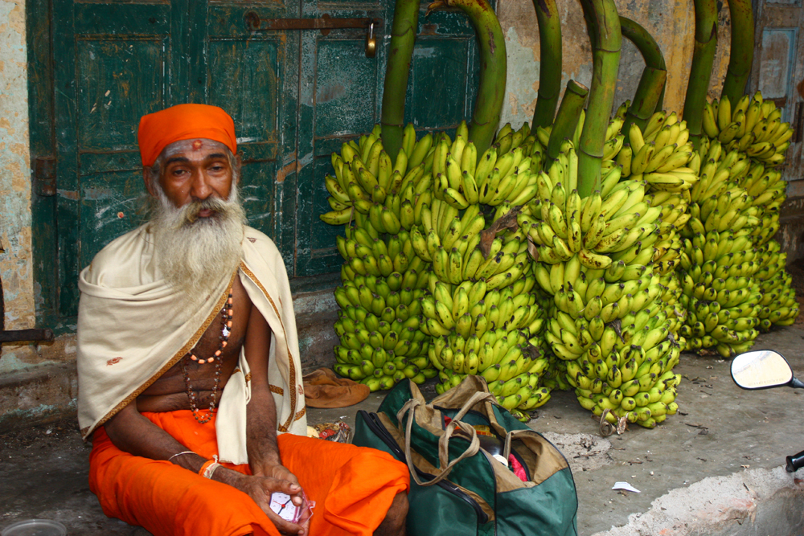
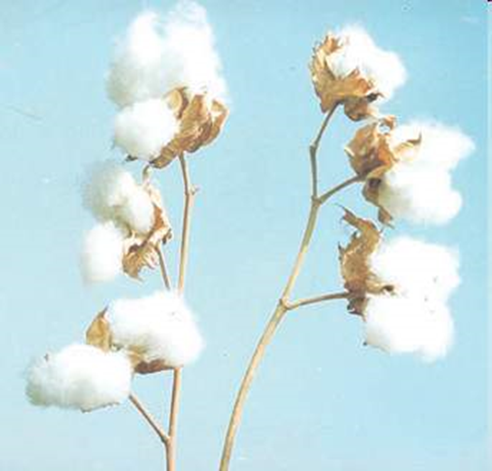
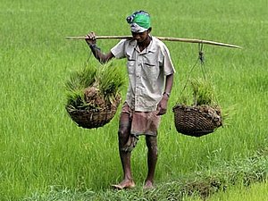
Сільське господасртво Індії
Провідною галузю сільського господарства є рослинництво.
В Індії вирощують:
Зернові клуьтури: рис, пшеницю, кукурузу, просо, квасолю, горох.
Технічні культури: бавовник, джут, чай , цукрова тростина, тютюн, арахіс , рапс, гірчиця, цукровий буряк, прянощі (чорний перець, гвоздика, кардамон).
Також вирощують кокосову пальму, банани, ананаси, манго, цитрусові, яблука.

Slide 14
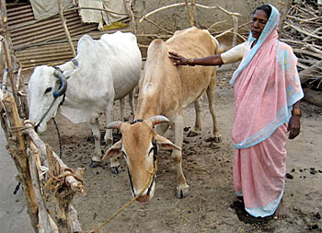
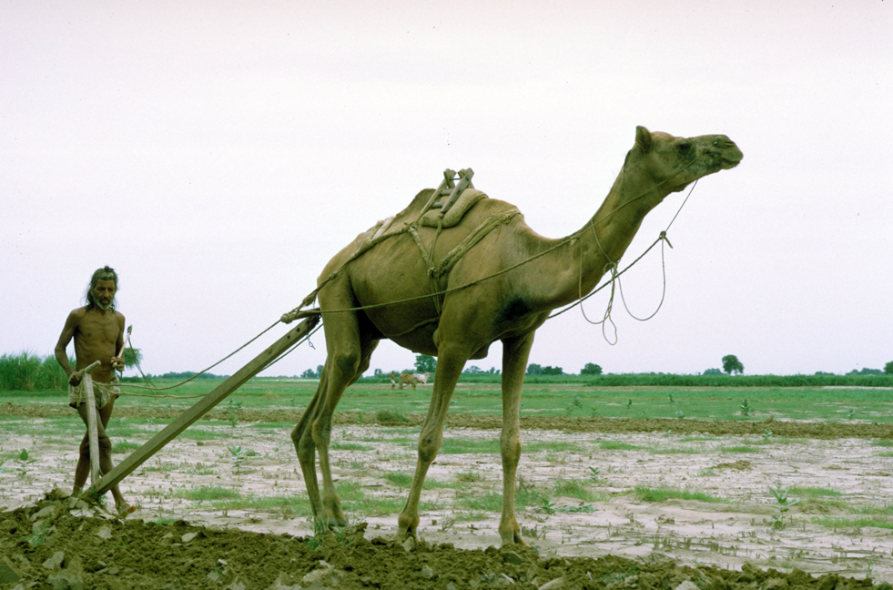
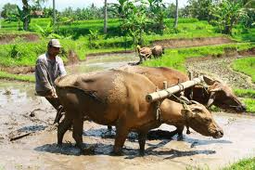
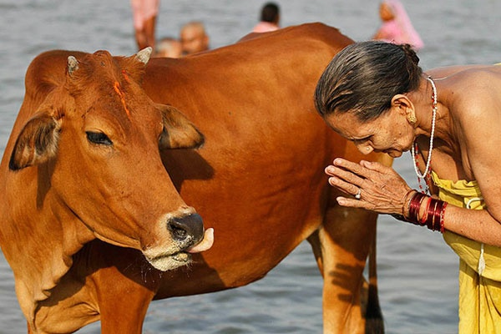
Тваринництво
Тваринництво друга за значенням галузь сільського господарства Індії, сильно поступається рослинництву.
Індія займає перше місце в світі за поголів’ям великої рогатої худоби та одне з останніх за вживанням м’ясних продуктів, так як релігійні погляди індуїзма підтримують вегетаріанство, забороняють вживати як продукт харчування яловичину та вбивати корів (в давній Індії вони були символом родючості).
Також характерні інші галузі: вівчарство, птахівництво, вирощування коз.
В приморских районах велике значення має рибництво, вилов риби, креветок та інших морепродуктів.

Slide 15
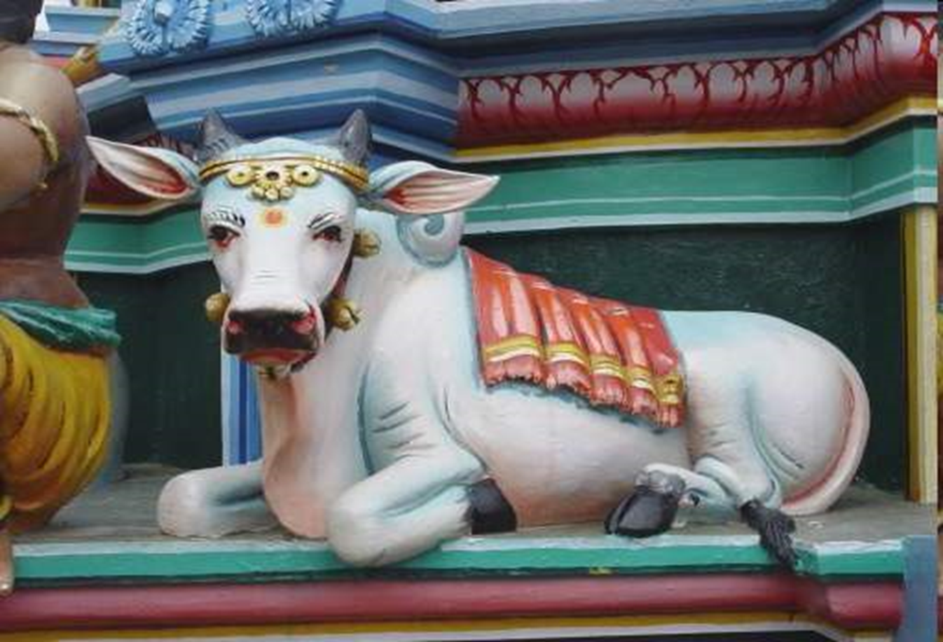
Священна корова

Slide 16
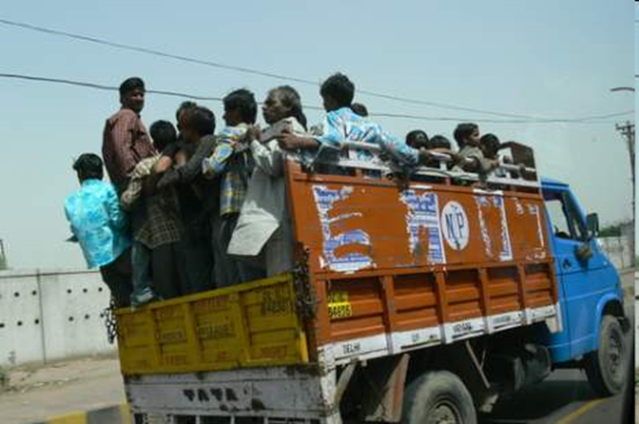
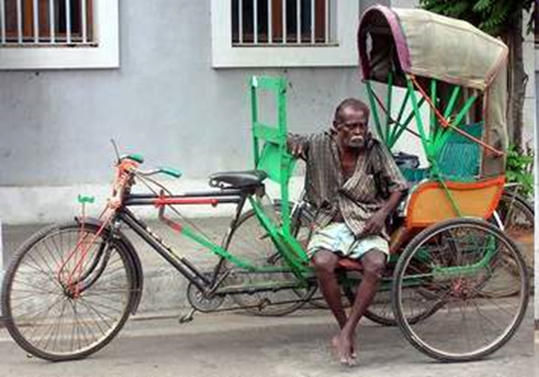
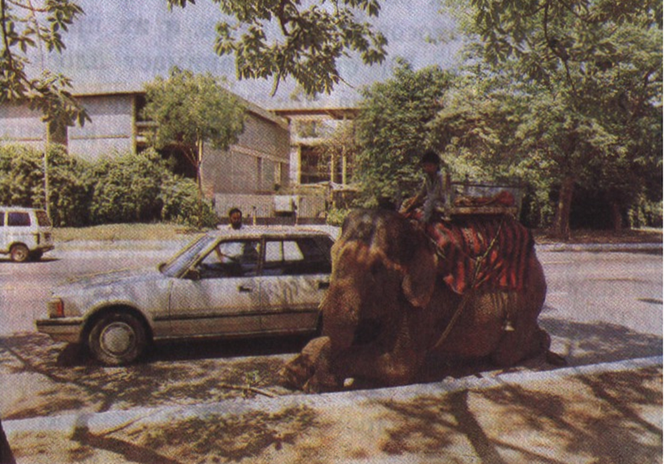
Транспорт
Бомбей, Калькутта, Делі, Ченай- це чотири головних промислових центра Індії, які розповсюджують свій вплив на всю країну. Вони пов’язані між собою важливими транспортними магістралями, які відіграють роль головних «коридорів розвитку».
Внутрішній транспорт: залізничний, морський, автомобільний, трубопроводний, гужовий.
Зовнішній транспорт: морський та повітряний.

Slide 17
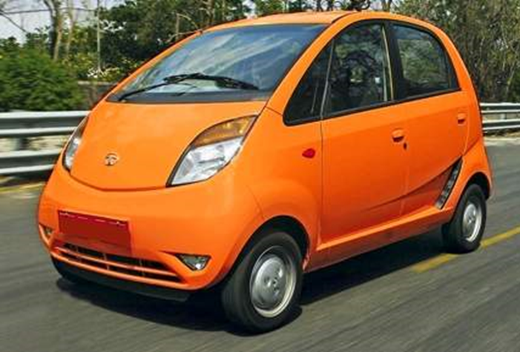
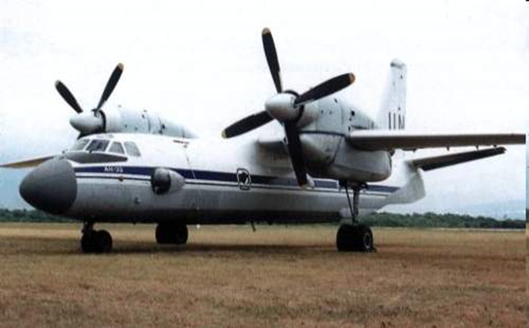
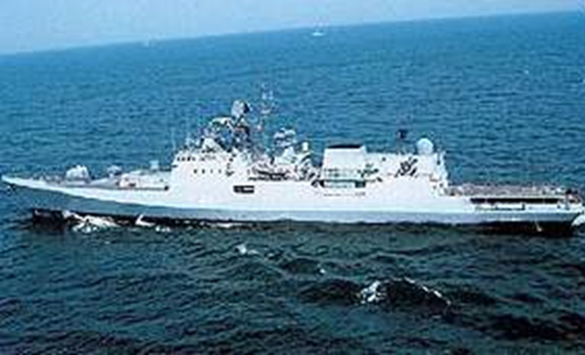
Розвинений авіаційний, автомобільний,
морский та річковий транспорт.
Індійський автомобіль «Tata Nano»
Ан-32. ВВС Індії
Індійський військовий корабель "Табар"

Slide 18
Зовнішня торгівля
Експорт
Імпорт
с/г сировина (чай, джут, тютюн, прянощі);
мінеральна сировина (залізна, марганцева, хромові руди, слюда, коштовне каміння);
тканини, одяг;
машини і обладнання
нафта і нафтопродукти;
машини і обладнання;
прокат чорних і кольорових металів;
добрива, олія та ін.

Slide 19
Найбільші міста Індії
Делі

Slide 20
Мумбаї

Slide 21
Банґалор

Slide 22
Колката

Slide 23
Індію можна назвати музеєм під відкритим небом: в країні тисячі прекрасних храмів, палаців, мовзолеїв, мечетей, фортів.
Індія – батьківщина шахмат, тут виникла десяткова система рахування, вчення йоги.
Багата духовна культура Індії – давній епос, образотворче та театральне мистецтво, класичний спів та танці, жіночий одяг сарі, культ змії кобри та багато іншого приваблює людей в цю країни з усього світу.

